Slide 1
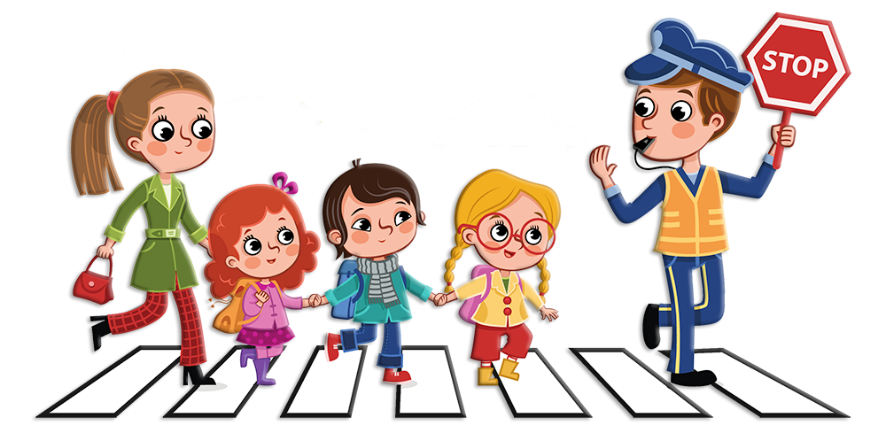
ПРАВИЛА
ДОРОЖНОГО
ДВИЖЕНИЯ

Slide 2
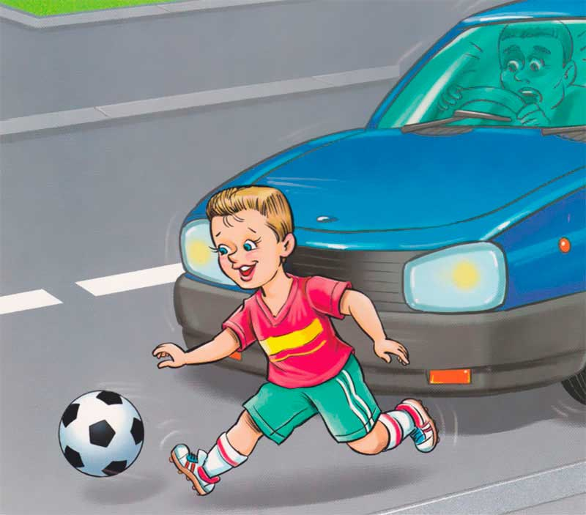
Мчатся по дороге
Быстрые машины.
Там вы попадете
Прямо им под шины!

Slide 3
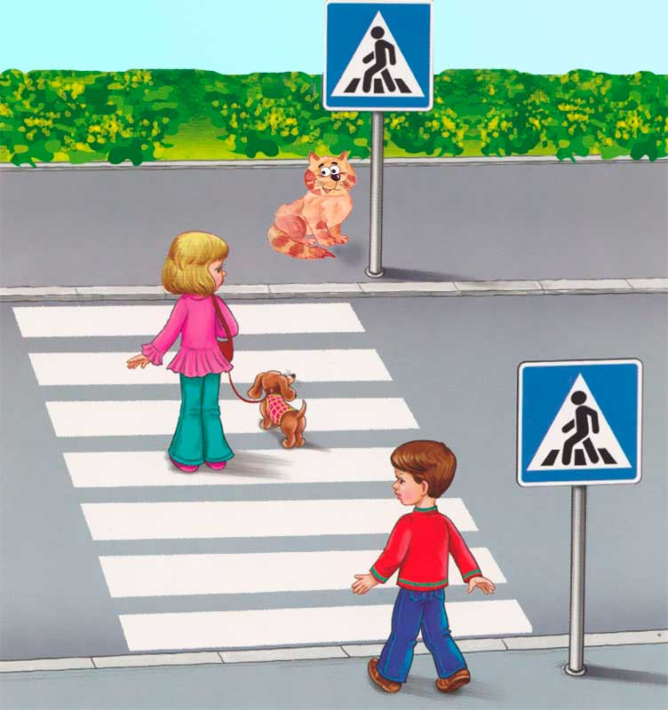
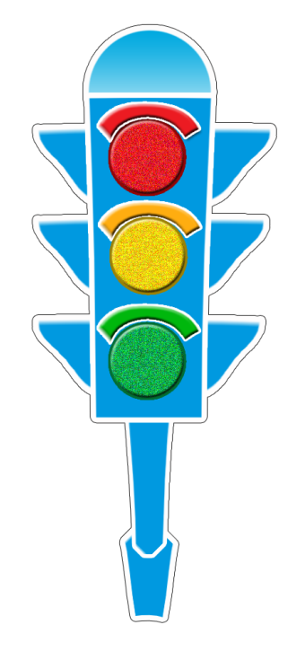
Если надо перейти
Тебе через дорогу,
С этой целью по пути
Всегда есть переходы.

Slide 4
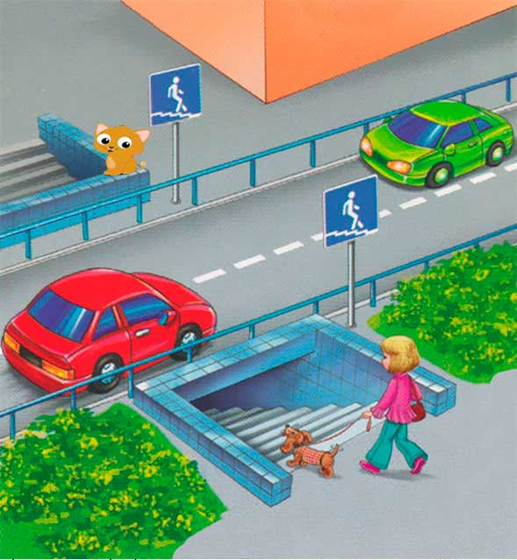
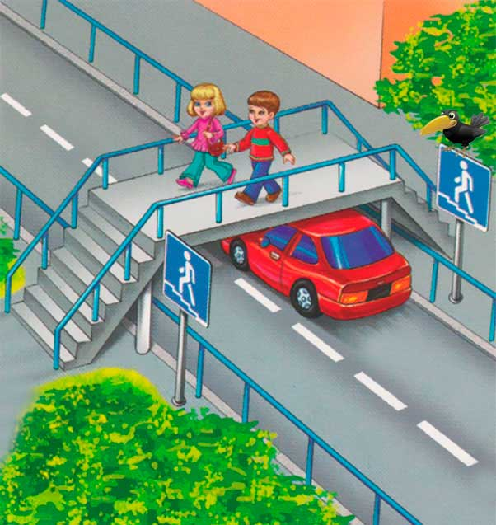
Знает каждый пешеход
Про подземный этот ход.
Город он не украшает,
Но машинам не мешает!
Переход совсем непрост -
Вот через дорогу мост.
Пешеходы без опаски
По нему идут пешком.

Slide 5
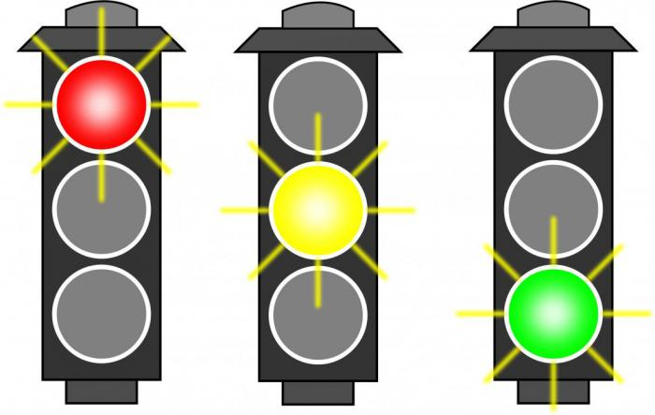
Если красный свет горит,
Что тебе он говорит?
Это значит, стой, и жди!
Путь опасный впереди.
Свет зеленый впереди?
Смело ты теперь иди.
Вас машины подождут,
Пешеходы все пройдут.
Желтый светит огонек,
Погоди, постой, дружок.
Ты идти не торопись,
А зеленого дождись.

Slide 6
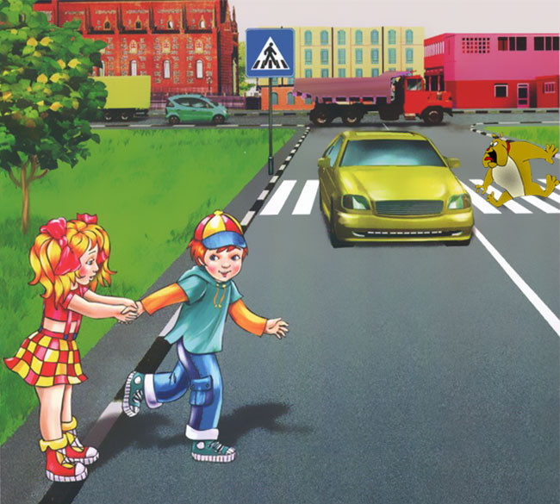
Никогда перед машиной
Не перебегай дорогу!
Помни, даже супер шины
Быстро тормозить не могут!

Slide 7

Для продвиженья вдоль дорог
Есть пешеходная дорожка.
А где движение машин,
Не место детским ножкам!

Slide 8
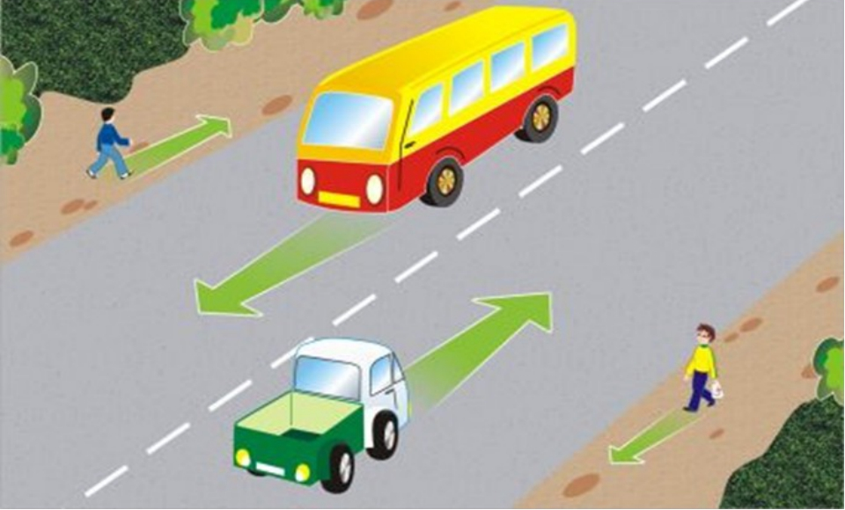
Если ты за городом: тротуара нет.
Как идти нам правильно, кто же даст ответ?
Слева по обочине должен ты идти.
Видишь встречный транспорт - в сторону уйди.

Slide 9

Если ты на остановке
Ждешь автобусной парковки,
Наш совет для детворы -
Здесь не место для игры.
На скамейке посиди,
И автобус подожди.

Slide 10
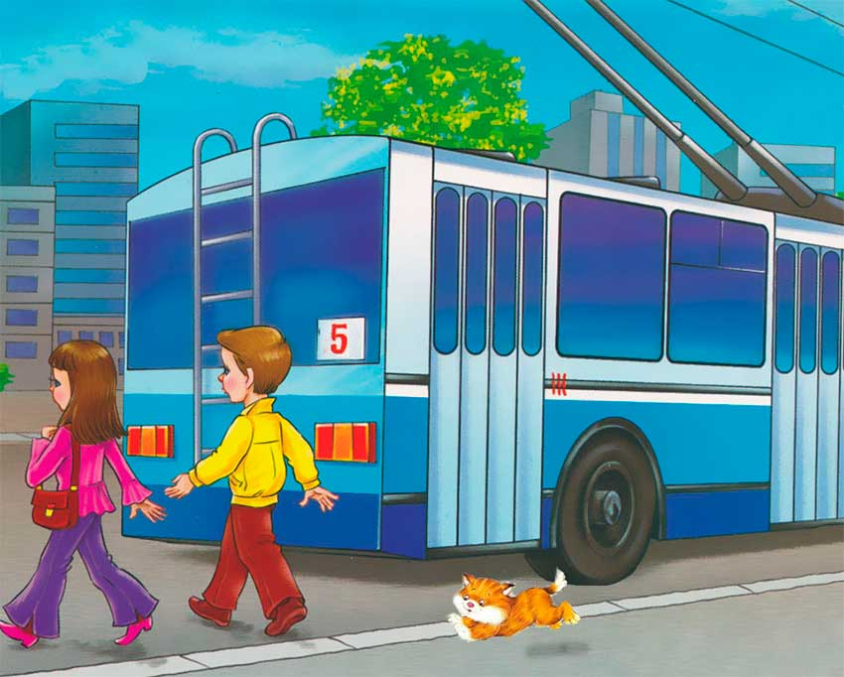
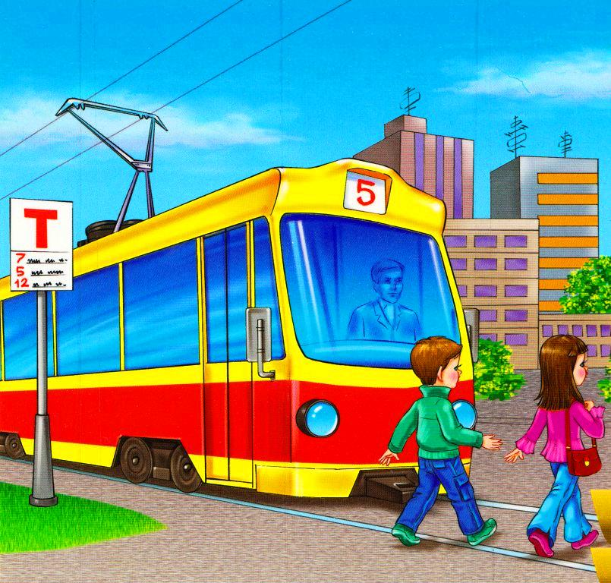
Из автобуса ты вышел,
Сзади обходи.
Если хочешь ты дорогу
Сразу перейти!
Если ехал ты в трамвае –
Все наоборот,
Спереди трамвай обходим,
Смотрим мы вперед!

Slide 11
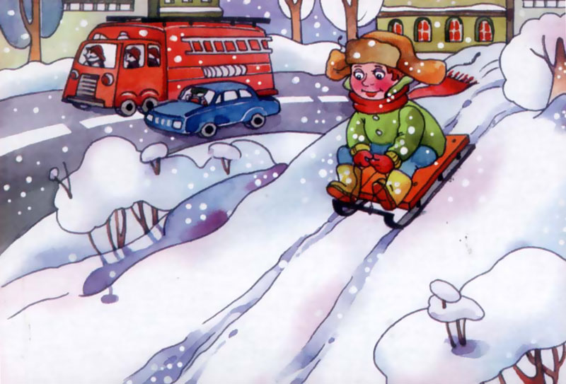
Санки, ролики, «ватрушки»
На дороге не игрушки!

Slide 12
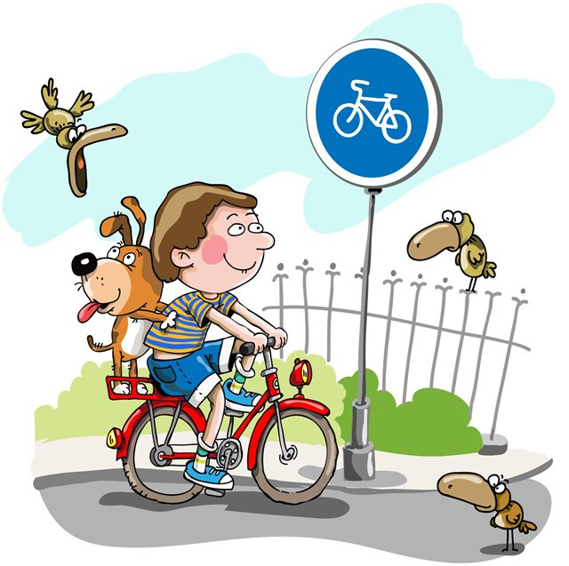
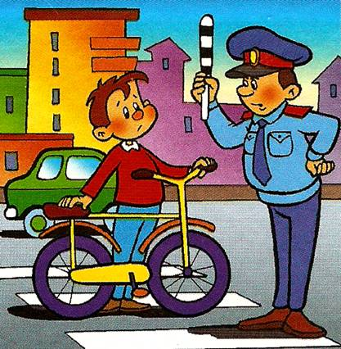
Можешь ты кататься смело
По дорожкам во дворе!
На дороге же не дело
Появляться детворе!
Если ходишь в детский сад,
То еще ты маловат!
И кататься по дороге
Тебе вряд ли разрешат!

Slide 13
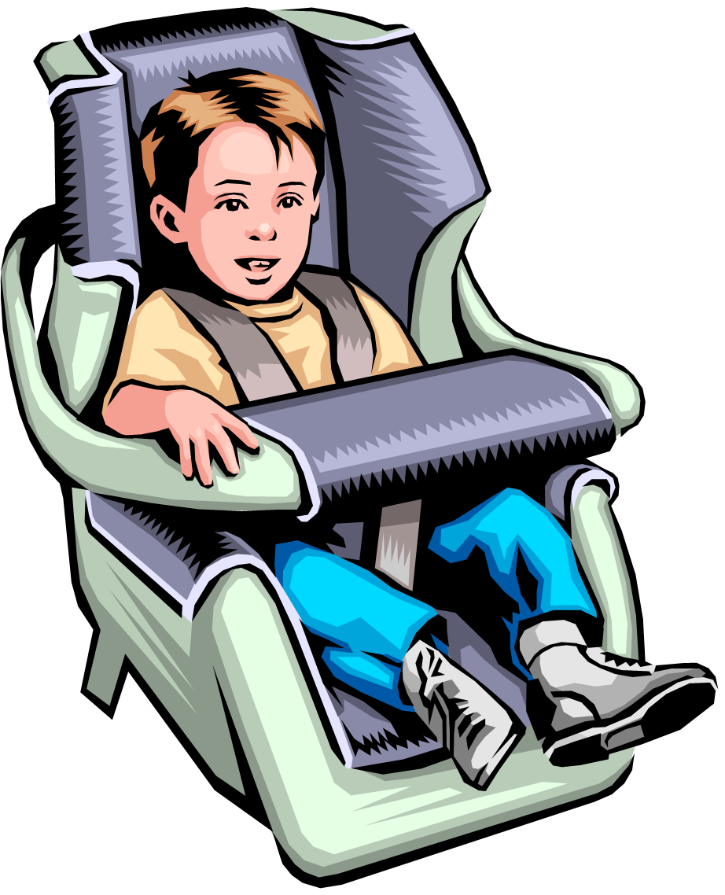
Если с мамой или с папой
Вы поедете все вместе,
Не забудь, что ты — ребенок,
Должен ехать в детском кресле!

Slide 14
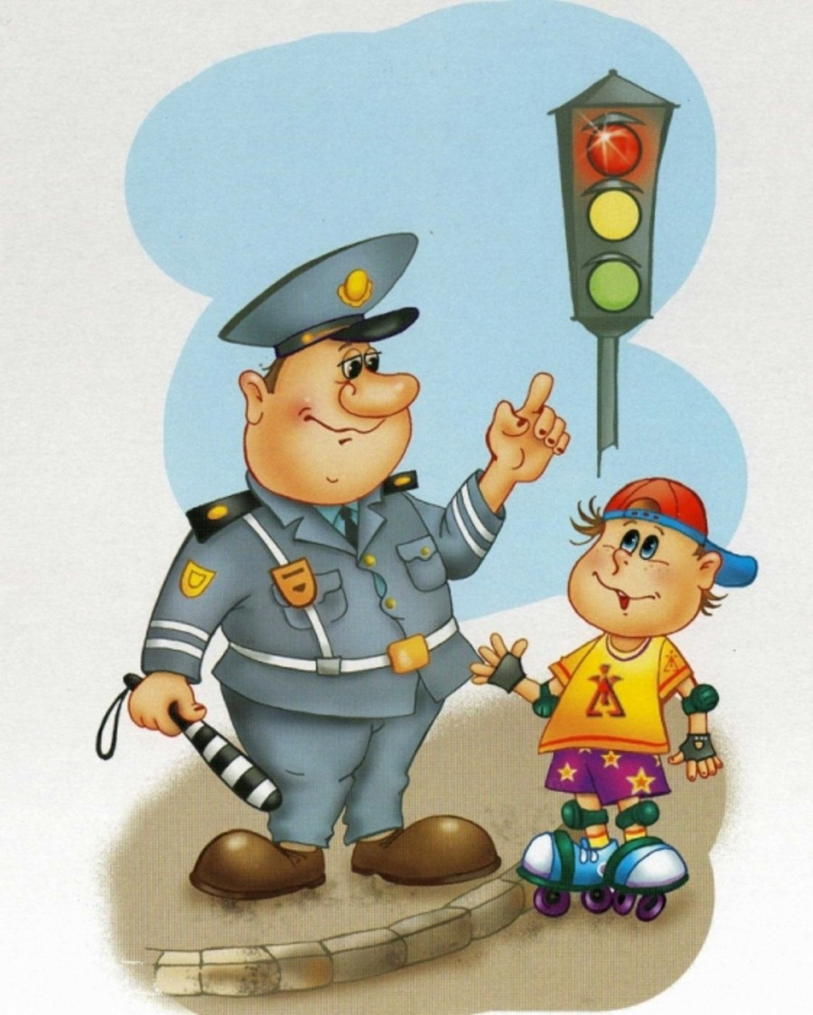
Смотрит за порядком строго
Полицейский — верный страж!
Он охранник на дороге,
А еще помощник наш!

Slide 15
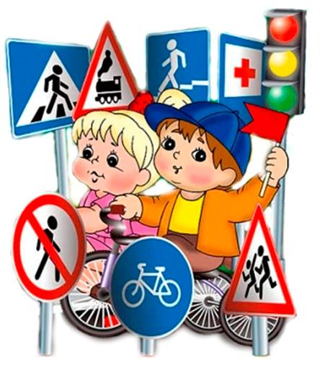
Правила дорожные
Детям знать положено!
И не только твердо знать,
Но еще и соблюдать!
Будешь ты умён и смел,
А еще здоров и цел!

Slide 16
Соблюдайте правила дорожного движения !

